Slide 1


Процесс распада Z бозона на два лептона и фотон и зарядовая асимметрия
А.Г. Харламов, Т.А. Харламова,
В.Н. Жабин, П.А.Крачков, А.С. Купич
Институт ядерной физики СО РАН им. Г.И. Будкера
Сессия-конференция секции ядерной физики ОФН РАН, посвященная 70-летию со дня рождения
академика РАН Валерия Анатольевича Рубакова
Москва-2025
Работа подержана РНФ №23-22-00193

Slide 2
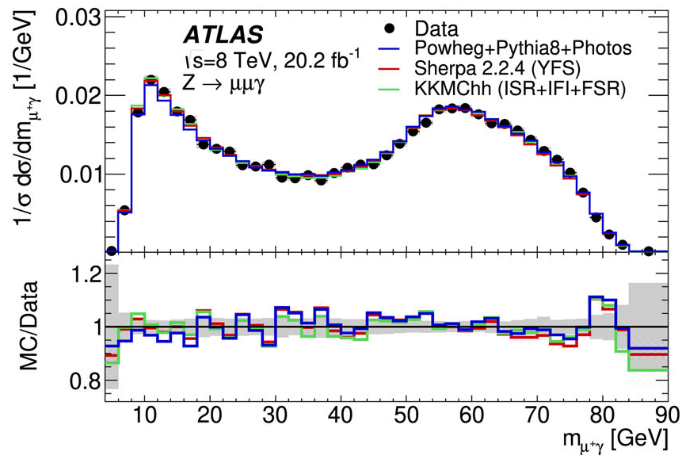
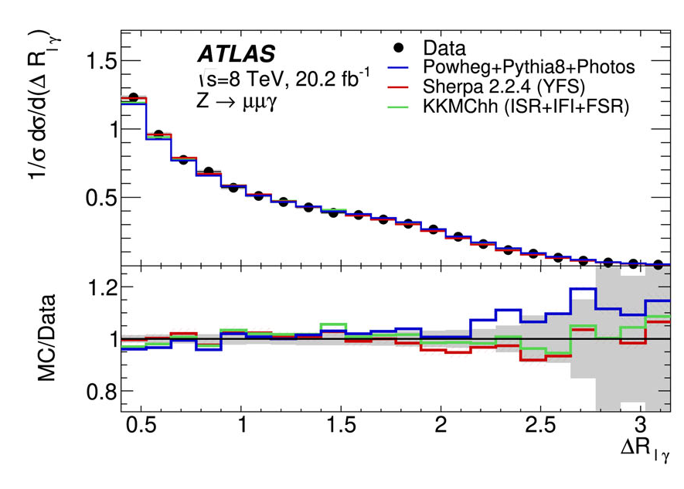
Введение
Данная работа посвящена интерпретации данных, полученных в работе: ATLAS collab. Eur. Phys. J. C 84, 195 (2024), arXiv:2310.11574 [hep-ex],
где измерены дифференциальные распределения по инвариантной массе лептона и фотона в процессе Z→llγ c высокой точностью, систематическая неопределенность измерения менее 0.6%.
Инвариантная масса лептона и фотона распределена от 4 до 90 ГэВ.
Из дифференциального распределение по инвариантной массе лептона и фотона можно извлечь зависимость форм-факторов а_{L}, v_{L} вершины ZLL от виртуальности лептона (от 4 до 90 ГэВ), можно извлекать бегущий Sinθ_{W}.
Можно проверять КЭД и электрослабую теорию в высоких порядках. Измеряется распределение по M(L±γ), откуда можно построить зарядовую асимметрию.

Slide 3
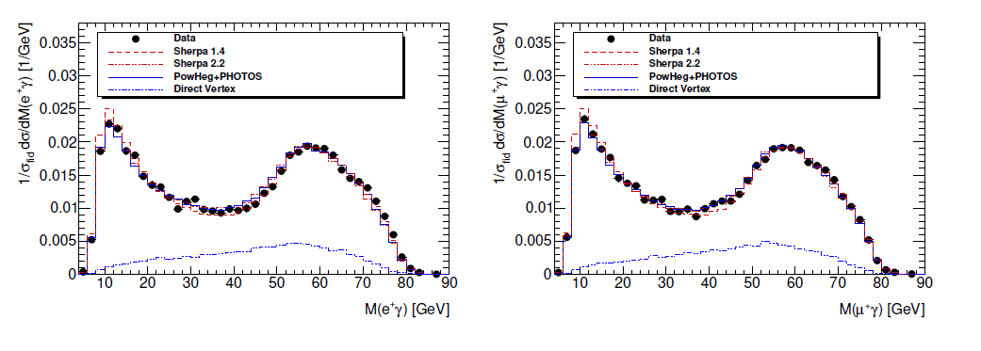
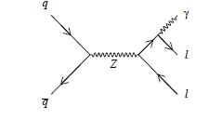
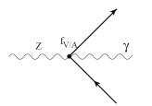
Прямая вершина модели
В работе: D.Bruss, O.Nachtmann, P.Overmann, CP Violation in radiative Z Decays,
Eur.Phys.J.C1:191-199,1998(arXiv:hep-ph/9703216v1) предложено взаимодействие:
(1)
И отмечено, что его вклад растет с массой M(lγ) и обращается в 0 при M(lγ)=0. Это взаимодействие нарушает СР-инвариантность.
СР-сохраняющее взаимодействие получено в работе:

Slide 4

Отношение данных к МС в NLO приближении
Мы используем нормированное отношение данных к предсказаниям МС:
M(µ⁺γ)
(3)
СР-сохраняющее взаимодействие лучше описывает данные.
Извлечен вклад прямой вершины:
Добавка вклада прямой вершины к предсказаниям PowHeg+PHOTOS и Sherpa 2.2 является значимой на уровне достоверности 5σ и 4.7σ соответственно.
PEPAN,2024, Vol.21 № 4, p.893
https://rdcu.be/dQYL2
Модель строится следующим образом:
f_{model} – нормированное распределение для модели с поправкой,
f_{MC} – нормированное распределение для исходного моделирования,
f_{cor} – нормированное распределение для поправки,
p – доля поправки в полном распределении (свободный параметр при аппроксимации).

Slide 5
Сравнение с генератором ReneSANC
Распределения по dR и P_{T}^{γ} описываются удовлетворительно
Распределение по M(lγ) описывается не очень точно
pp→Z+X→llγ
ReneSANCe-1.3.9 Comput. Phys. Commun. 256 (2020) 107445; arXiv:2001.10755
Pythia 8 для underline event,
Comput. Phys. Commun. 191 (2015) 159;
arXiv:1410.3012

Slide 6
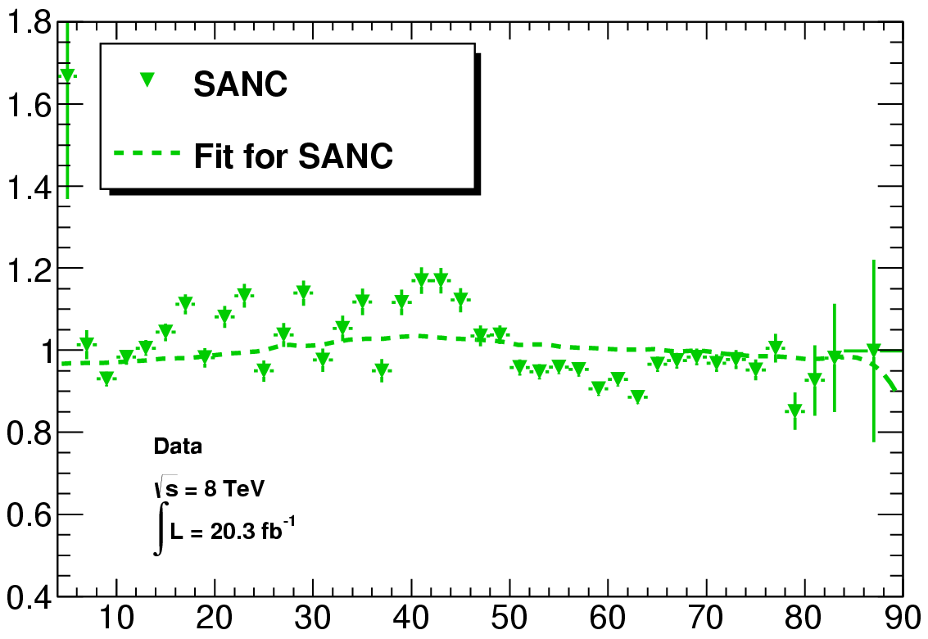
Сравнение с генератором ReneSANC
Не моделируется распределение по поперечному импульсу Z. Используется LO QCD?
Пере взвешивание по P_{T}^{Z} работает не совсем хорошо: в хвосте при больших P_{T} мало событий в генераторе, что приводит к появлению больших весов и большим статистическим ошибкам в других распределениях при применении веса.
Отношение данных к предсказанию ReneSANCE и аппроксимация со свободным вкладом прямой вершины.
Вклад прямой вершины извлекается с низкой точностью для ReneSANCe.

Slide 7
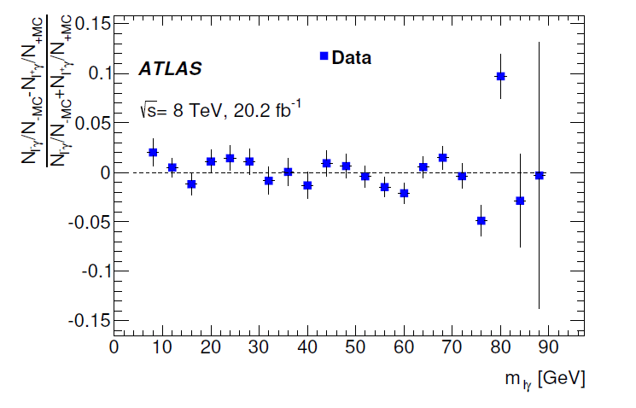
Зарядовая асимметрия
Так как измеряются обе зарядовые комбинации M(L±γ), то можно построить зарядовую асимметрию. ееγ и µµγ каналы скомбинированы.
Значение асимметрии 0.097 ± 0.022 при M(lγ) ≈ 80 ГэВ.

Slide 8
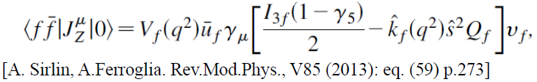
Точный учет поляризации и начального состояния Z
Для предсказания зарядовой асимметрии важна поляризация рождающегося Z-бозона. Используя результаты измерения угловых коэффициентов Ai(P_{T}^{Z}) из работы: ATLAS, JHEP08(2016)159, arXiv:1606.00689 и распределение по P_{T}^{Z} и углу вылета Z из работы: ATLAS, Eur. Phys. J. C (2016) 76:291, мы подготовили генерацию событий Z→2lγ с точным учетом КХД в начальном состоянии. В вершине взаимодействия Zll мы предусмотрели возможность вставить два комплексных форм-фактора:
V_{f} и k_{f} – форм-факторы.

Slide 9
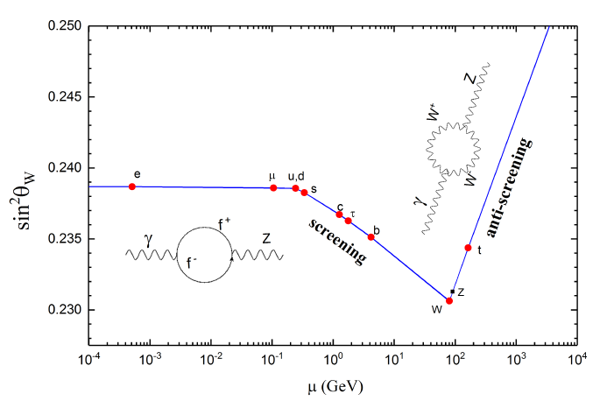
Зарядовая асимметрия и бег sinθ_{W}
Зарядовая асимметрия как функция Mly
Erler, J., Ferro-Hernández, R.
JHEP 2018, 196 (2018).
sinθ²_{W}=0.23113
Предсказываемая асимметрия ~2•10⁻² при M(lγ) ≈ 80 ГэВ.
Для объяснения поведения зарядовой асимметрии в процессе Z→2lγ при M(lγ) ≈ 80 ГэВ мы попробовали использовать бег sinθ²_{W}, который имеет экстремум при μ=M_{W}.
Эффект бега синуса Вайнберга
При включении бега sinθ²_{W} асимметрия меняется на ~4•10⁻³ при M(lγ) ≈ 80 ГэВ и не имеет экстремума.

Slide 10
Зарядовая асимметрия как функция sinθ_{W}
Так как предсказываемый бег синуса не описывает асимметрию, мы попробовали рассчитать зависимость от sinθ_{W} асимметрии, чтобы затем пересчитать экспериментальную асимметрию в значения sinθ_{W}.
Зарядовая асимметрия как функция sinθ_{W}
при M(ly) = 80ГэВ
Мы провели расчет асимметрии при значениях sinθ²_{W} от 0 до 1.
Максимальная асимметрия составила ~0.02 при M(lγ) ≈ 80 ГэВ.
Значение 0.097 ± 0.022 соответствующее эксперименту не достигается ни при каком значении sinθ_{W}.

Slide 11
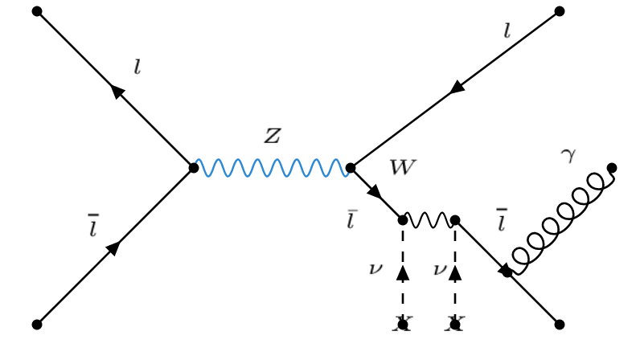
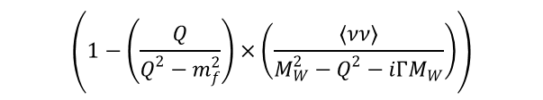
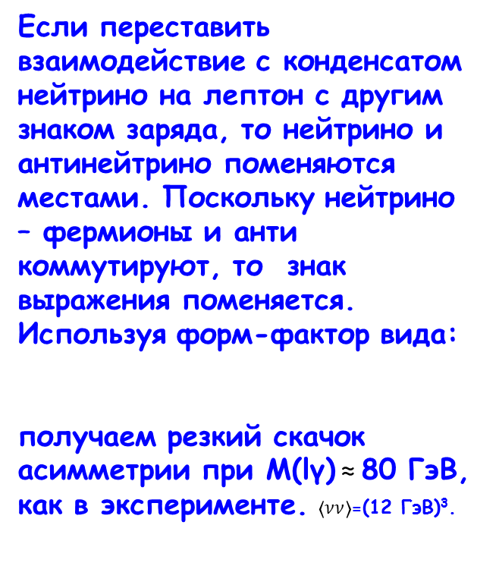
Модель нейтринного конденсата
Конденсация нейтрино рассматривается в качестве модели новой физики для решения космологических проблем:
Phys.Lett.B697:7-10,2011, Nucl. Phys. B 928 (2018) 258-267, arXiv:hep-ph/9903416. Мы используем следующую гипотезу для объяснения асимметрии в процессе Z→2lγ: виртуальный лептон взаимодействует с нейтрино из конденсата и превращается в W а затем обратно.
Если переставить взаимодействие с конденсатом нейтрино на лептон с другим знаком заряда, то нейтрино и антинейтрино поменяются местами. Поскольку нейтрино – фермионы и анти коммутируют, то знак выражения поменяется.
Используя форм-фактор вида:
получаем резкий скачок асимметрии при M(lγ) ≈ 80 ГэВ, как в эксперименте.$〈νν〉$=(12 ГэВ)³.
$$\left(1−\left(\frac{Q}{Q^{2}−m_{f}^{2}}\right)×\left(\frac{〈νν〉}{M_{W}^{2}−Q^{2}−iГM_{W}}\right)\right)$$

Slide 12
Заключение
В распаде Z→2lγ выделен вклад прямой вершины и измерена вероятность распада:
Добавка вклада прямой вершины к предсказаниям современных генераторов PowHeg+PHOTOS и Sherpa 2.2 оказалась значимой на уровне достоверности 5σ и 4.7σ соответственно.
Произведено сравнение данных с предсказаниями генератора ReneSANCe. Распределения по P_{T}^{γ} и dR(lγ) описываются удовлетворительно, распределение по M(lγ) описывается не очень из-за плохого описания начального состояния Z.
Подготовлена генерация событий с точным по КХД моделирование начального состояния Z, учтены угловые коэффициенты и распределение по поперечному импульсу Z и его направлению.
Произведена интерпретация зарядовой асимметрии в распределении по M(l±γ). Эффект бега синуса Вайнберга не описывает данные по асимметрии. Установлено, что никакие значения sinθ_{W} не могут описать наблюдаемую асимметрию.
Предложена модель нейтринного конденсата, которая предсказывает резкий рост асимметрии при M(lγ) ≈ 80 ГэВ от отрицательных значений к положительным.
Работа подержана РНФ №23-22-00193

Slide 13
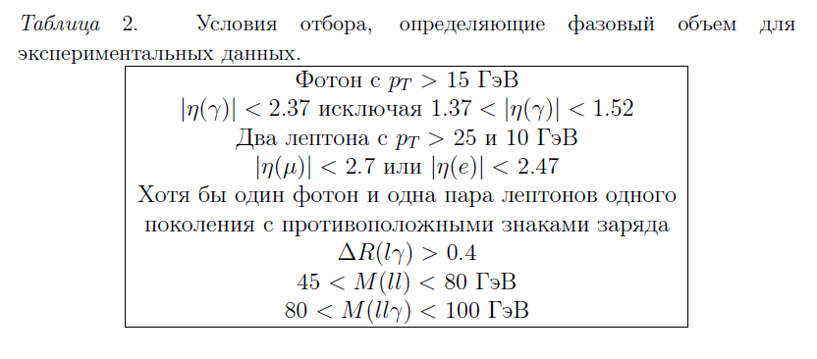
Условия отбора

Slide 14
EW поправка
В генераторах PowHeg+PHOTOS и Sherpa 2.2 не учтены EW-поправки. Мы использовали генератор KKMChh [1], где применена библиотека DIZET[2] для учета EW-поправок в процессе Z→ll, в остальном KKMChh идентичен PowHeg+PHOTOS. EW-поправка оказалась очень мала – 0.2%.
S. Yost et all, PoS 290, arXiv:1801.03560 [hep-ph]
A. B. Arbuzov et all, Comput. Phys. Commun. 174 (2006) 728–758. arXiv:hep-ph/0507146

Slide 16
Отношение данных к МС в LO приближении
CP-нарушающее
CP-сохраняющее
Модель строится следующим образом:
Мы используем нормированное отношение данных к предсказаниям МС:
f_{model} – нормированное распределение для модели с поправкой,
f_{MC} – нормированное распределение для исходного моделирования,
f_{cor} – нормированное распределение для поправки,
p – доля поправки в полном распределении (свободный параметр при аппроксимации).
(3)
СР-нарушающее взаимодействие хуже описывает данные и далее не рассматривается.

Slide 17
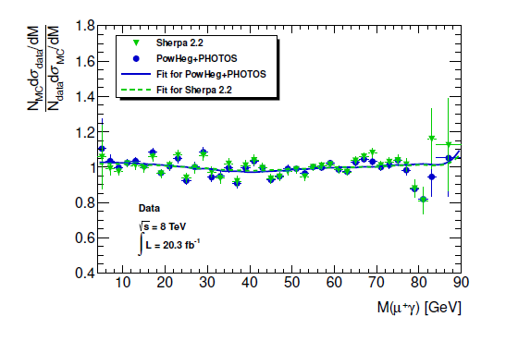
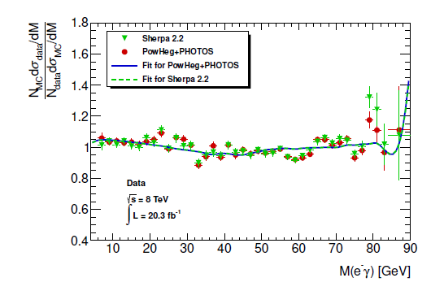
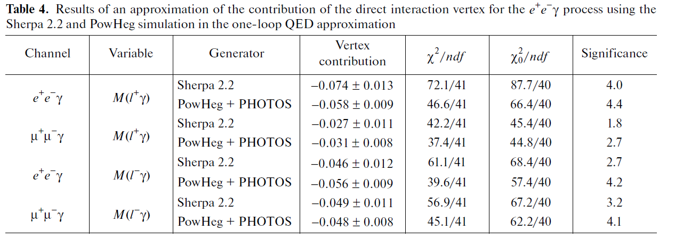
PowHeg and Sherpa 2.2 ratio to the data
We use direct vertex addition to NLO MC to test Data/MC agreement for NLO case.

Slide 18
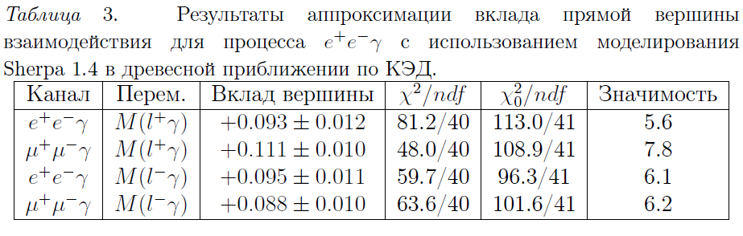
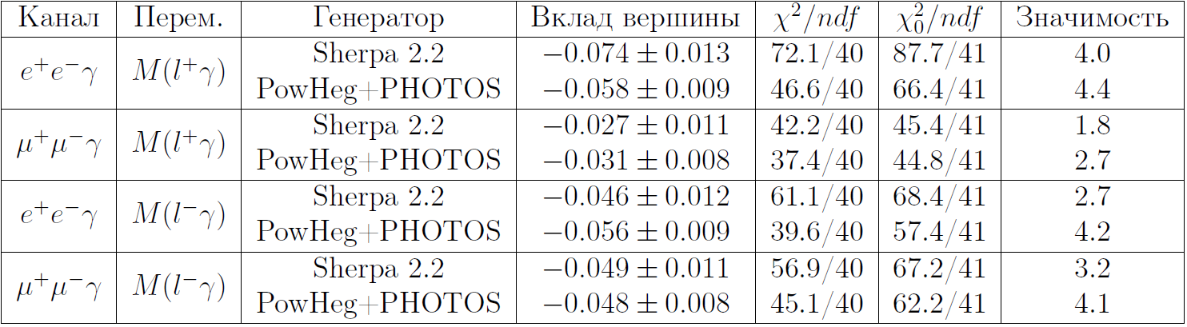
Результаты аппроксимации
l⁺l⁻γ
l⁺l⁻γ

Slide 19
Вероятность распада Z→llγ
Используя долю прямой вершины p можно определить:

Slide 22
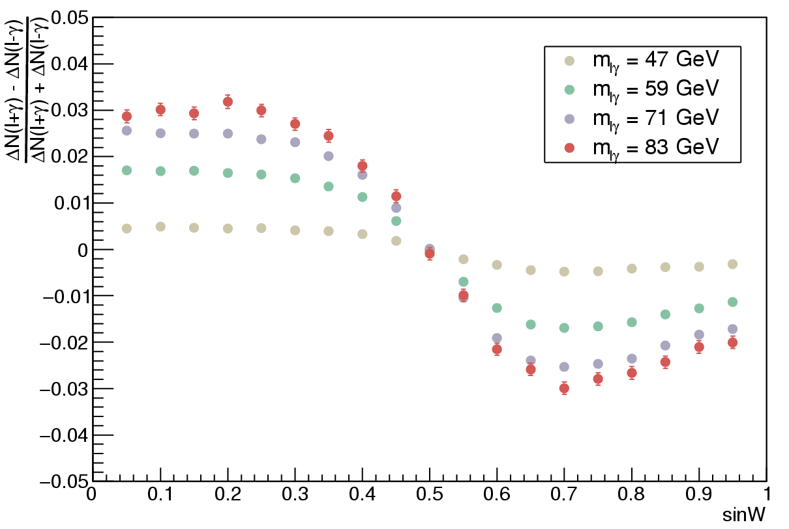
Зарядовая асимметрия как функция sinθ_{W}
Зарядовая асимметрия как функцияsinθ_{W}
LO QCD
Зарядовая асимметрия как функция sinθ_{W}
all order QCD

Slide 23
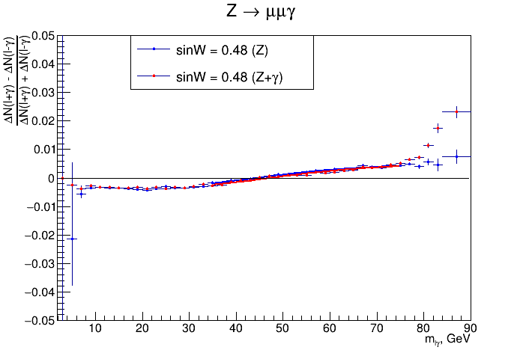
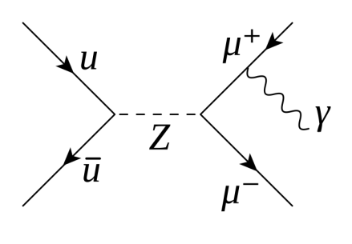
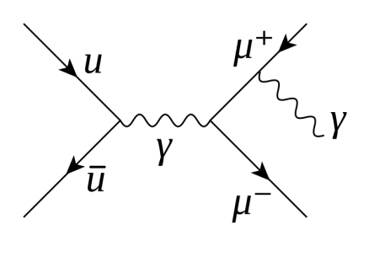
Зарядовая асимметрия и Zγ интерференция
Сравнение зависимости зарядовой асимметрии от массы лептона и фотона при значении синуса Вайнберга равном 0.48 с учетом интерференции между виртуальным фотоном и Z-бозоном (Z + γ) и без (Z). Моделирование выполнено в CompHEP.

Slide 24
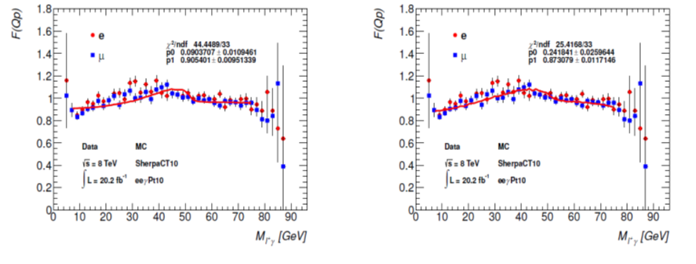
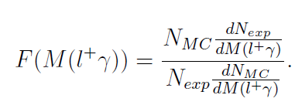
Model Choice
СР-violating model
СР-conserving model
Data ratio to the LO SM prediction (normalized F(M)).
The lines are:
СР-conserving model have better χ² and describes data better.
From now We consider only СР-conserving .

Slide 25
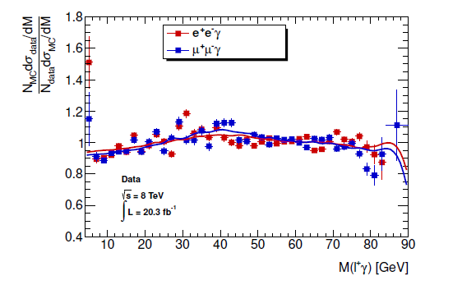


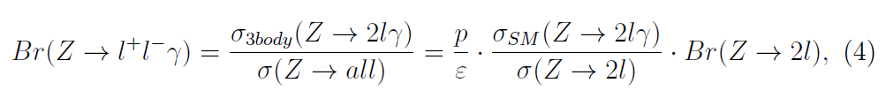
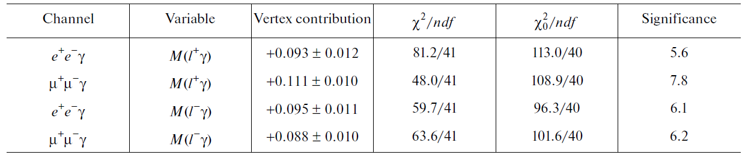
Direct vertex contribution
Direct Zlly vertex extracted from data ratio to the LO SM prediction. Lines – СР-conserving model contribution.
Z→llγ brunching fraction is calculated by formula (4) from the direct vertex contribution p.

